Slide 1
ОСОБЕННОСТИ ОРГАНИЗАЦИИ ОБРАЗОВАТЕЛЬНОЙ ДЕЯТЕЛЬНОСТИ ДОУ В СООТВЕТСТВИИ С ФГОС ДО (консультация для воспитателей).
Подготовила: Розова Е.Ю. заместитель директора по ВМР МБДОУ «Д/С № 15 «Сказка» г. Черкесска 2022 г.

Slide 2
Сегодня в системе дошкольного образования происходят серьёзные изменения, которых не было с момента её создания. В связи с введением с 1 сентября 2013 года в действие нового «Закона об образовании в Российской Федерации» дошкольное образование становится ПЕРВЫМ УРОВНЕМ ОБЩЕГО ОБРАЗОВАНИЯ. В связи с этим существенным образом меняется отношение к дошкольному образованию как к ключевому уровню развития ребёнка. С 1 января 2014 г. введен в действие федеральный государственный образовательный стандарт дошкольного образования, утвержденный приказом Минобрнауки РФ от 17.10.2013 г. №1155.

Slide 3
Введение ФГОС обосновано необходимостью стандартизации ДО для того, чтобы обеспечить каждому ребенку равные стартовые возможности для успешного обучения в школе. Достижения детей-дошкольников определяются не набором конкретных знаний, умений и навыков, а совокупностью личностных качеств, обеспечивающих психологическую готовность ребенка к школе. Обучение чтению и счёту не является целью ДО. ДОУ призвано помочь ребёнку безболезненно перейти на новый уровень образования, эмоционально, коммуникативно, физически и психически развить ребенка, сформировать способности и желание учиться в школе.

Slide 4
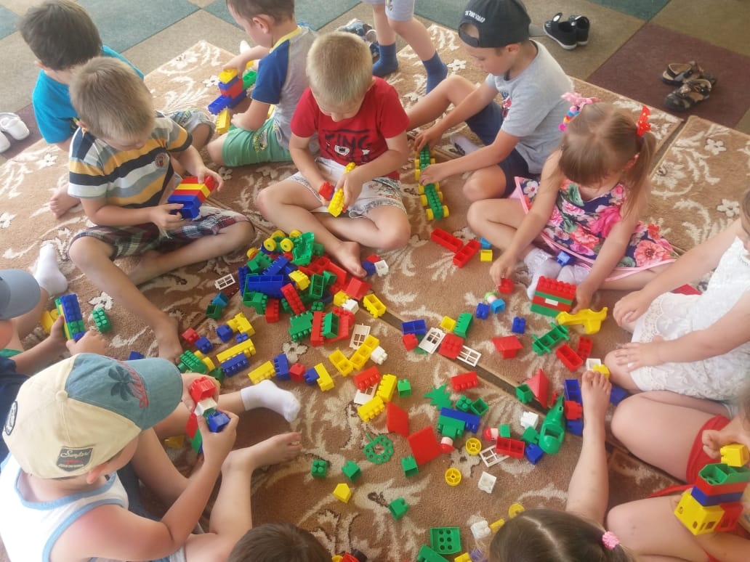
Что же меняется в образовательном процессе ДОУ в связи с введением ФГОС ДО? В тексте ФГОС не употребляется слово «занятие», но это не означает переход на позиции «свободного воспитания» дошкольников. Процесс обучения остается. В современной теории и практике понятие «занятие» рассматривается как занимательное дело , а не учебная деятельность. Занятием должна стать интересная для детей, специально организованная воспитателем специфическая детская деятельность, подразумевающая их активность, деловое взаимодействие и общение, накопление определенной информации об окружающем мире, формирование необходимых знаний, умений и навыков.

Slide 5
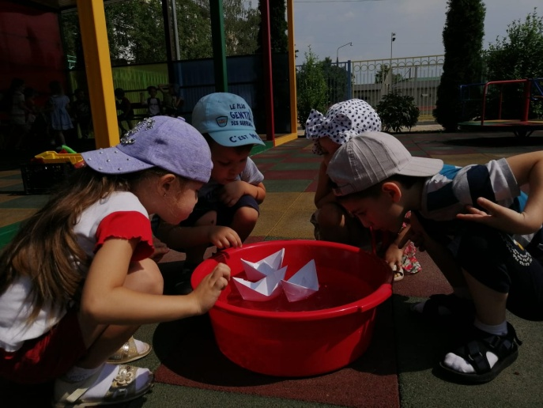
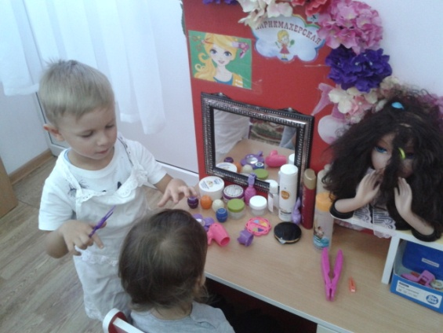
СПЕЦИФИЧЕСКИЕ ДЕТСКИЕ ВИДЫ ДЕЯТЕЛЬНОСТИ ДЕТЕЙ ДОШКОЛЬНОГО ВОЗРАСТА (3-7 лет): 1. ИГРОВАЯ, включая сюжетно-ролевые игры, игры с правилами и др.; 2.КОММУНИКАТИВНАЯ (общение и взаимодействие со взрослыми и сверстниками); 3. ПОЗНАВАТЕЛЬНО - ИССЛЕДОВАТЕЛЬСКАЯ (исследование объектов окружающей среды и экспериментирование с ними); 4. ВОСПРИЯТИЕ ХУДОЖЕСТВЕННОЙ ЛИТЕРАТУРЫ И ФОЛЬКЛОРА; 5. САМООБСЛУЖИВАНИЕ И ЭЛЕМЕНТАРНЫЙ БЫТОВОЙ ТРУД;

Slide 6
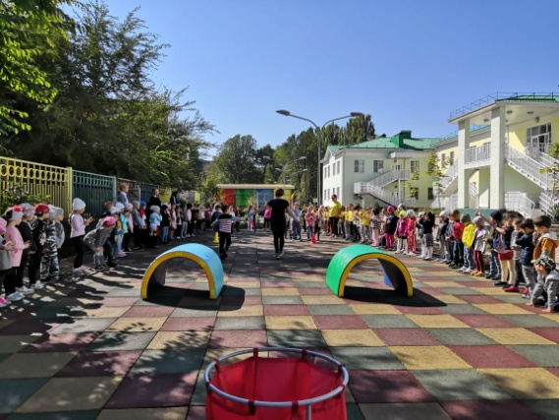
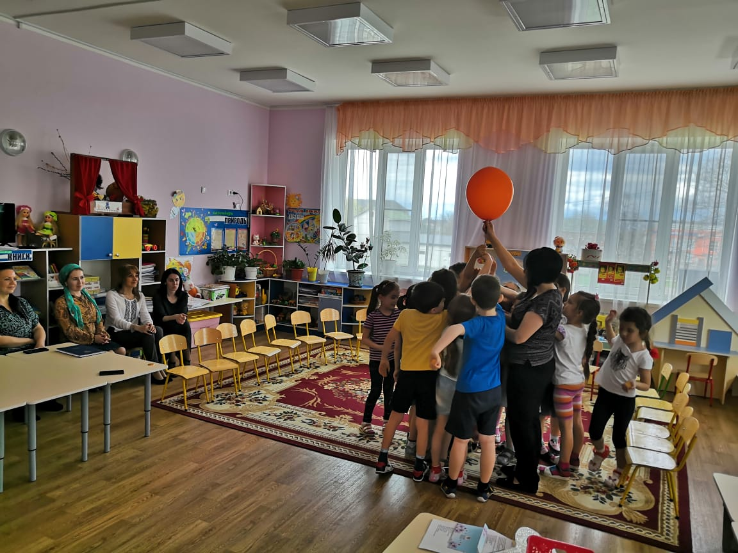
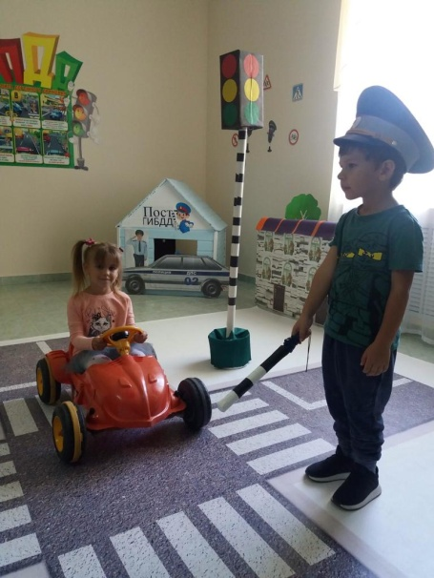
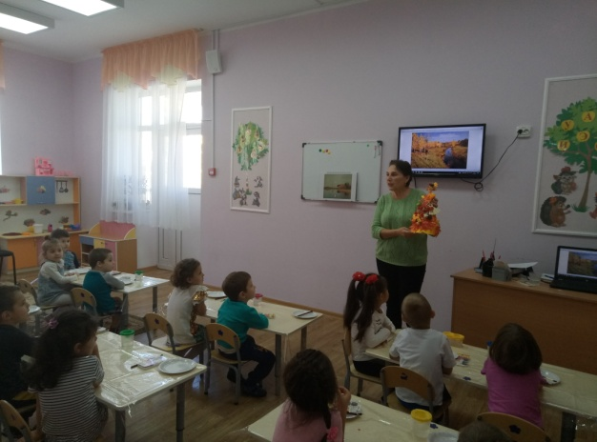
6. КОНСТРУИРОВАНИЕ ИЗ РАЗНОГО МАТЕРИАЛА, включая конструкторы, модули, бумагу, природный и иной материал; 7. ИЗОБРАЗИТЕЛЬНАЯ (рисование, лепка, аппликация); 8. МУЗЫКАЛЬНАЯ (понимание смысла музыкальных произведений, пение, игра на музыкальных инструментах, музыкально-ритмические движения); 9. ДВИГАТЕЛЬНАЯ АКТИВНОСТЬ (овладение основными движениями).

Slide 7
Изменяется способ организации детских видов деятельности: НЕ РУКОВОДСТВО ВЗРОСЛОГО, А СОВМЕСТНАЯ (ПАРТНЕРСКАЯ) ДЕЯТЕЛЬНОСТЬ ВЗРОСЛОГО И РЕБЕНКА Если раньше взрослый был главным, руководившим и управлявшим ребенком, то теперь ребенок и взрослый оба являются субъектами взаимодействия, равными по значимости. Если раньше активность взрослого (в том числе и речевая, когда взрослый «много» говорит) была выше, чем активность ребенка, то теперь активность ребенка должна быть по крайней мере не меньше, чем активность взрослого. Образовательная деятельность осуществляется на протяжении всего времени нахождения ребенка в дошкольном учреждении: - образовательная деятельность в режимных моментах; - организованная образовательная деятельность; - самостоятельная деятельность детей.

Slide 8
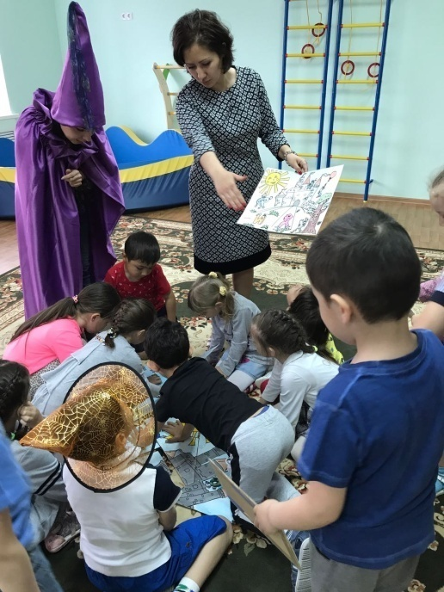
ОРГАНИЗОВАННАЯ ОБРАЗОВАТЕЛЬНАЯ ДЕЯТЕЛЬНОСТЬ представляет собой организацию совместной деятельности педагога с детьми: с одним ребенком; с подгруппой детей; с целой группой детей. Выбор количества детей зависит от *возрастных и индивидуальных особенностей детей; *их интереса к данной образовательной деятельности; *сложности материала; * вида деятельности (игровая, познавательно - исследовательская, двигательная, продуктивная). НО НЕОБХОДИМО ПОМНИТЬ, ЧТО КАЖДЫЙ РЕБЕНОК ДОЛЖЕН ПОЛУЧИТЬ ОДИНАКОВЫЕ СТАРТОВЫЕ ВОЗМОЖНОСТИ ДЛЯ ОБУЧЕНИЯ В ШКОЛЕ.

Slide 9
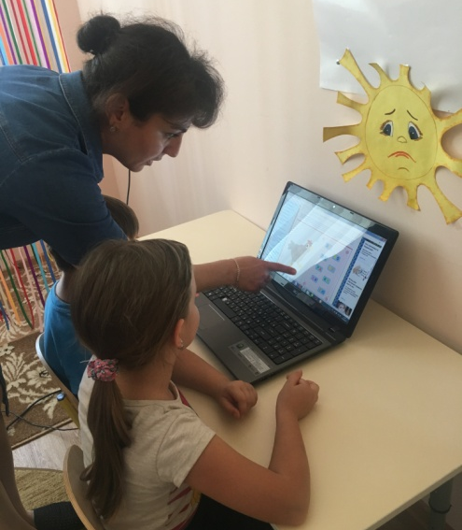
Сегодня дошкольное образование призвано вернуть в детство ИГРУ познавательную, исследовательскую, творческую, в которой ребёнок учится общаться, взаимодействовать, с помощью которой он познаёт мир. Игру, в которой ребёнок «примеряет» на себя разные роли, в которой развивается его речь, память, внимание, мышление, эмоции, воображение. Таким образом, главная особенность организации образовательной деятельности в ДОУ на современном этапе - это уход от учебной деятельности, повышение статуса игры, как основного вида деятельности детей дошкольного возраста; включение в процесс эффективных форм работы с детьми: ИКТ, проектной деятельности, игровых, проблемно - обучающих ситуаций в рамках интеграции образовательных областей.

Slide 10
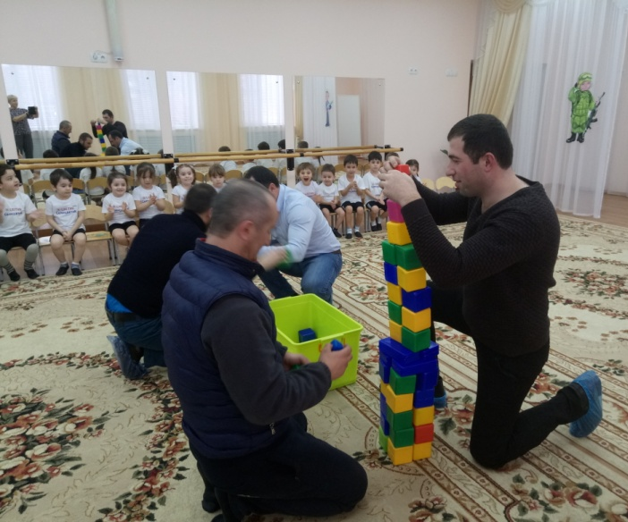
В СООТВЕТСТВИИ С ФГОС ДО ДОШКОЛЬНОЕ УЧРЕЖДЕНИЕ ОБЯЗАНО: консультировать родителей по вопросам образования и охраны здоровья детей; -информировать родителей, общественность, о целях дошкольного образования; - обеспечить открытость дошкольного образования; - создать условия для участия родителей в образовательной деятельности; - обеспечить вовлечение семей непосредственно в образовательную деятельность; создать условия для взрослых по поиску и использованию материалов, обеспечивающих реализацию Программы, обсуждать с родителями вопросы, связанные с реализацией Программы.

Slide 11
УСЛОВИЯ РЕАЛИЗАЦИИ ТРЕБОВАНИЙ ФГОС ДО В ДОШКОЛЬНОМ УЧРЕЖДЕНИИ. Одним из важных условий успешного введения ФГОС является организация развивающей предметно-пространственной среды. У ребенка дошкольного возраста есть три основные потребности: *потребность в общении, *в движении, *в познании. Среда группы должна удовлетворять этим потребностям. Стандарт требует, чтобы развивающая предметно-пространственная среда была - содержательно-насыщенной, - трансформируемой, - полифункциональной, - вариативной, - доступной и безопасной.

Slide 12
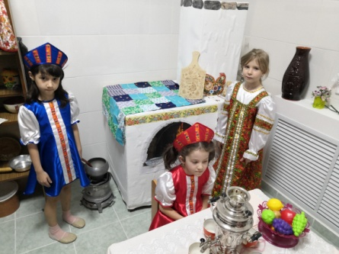
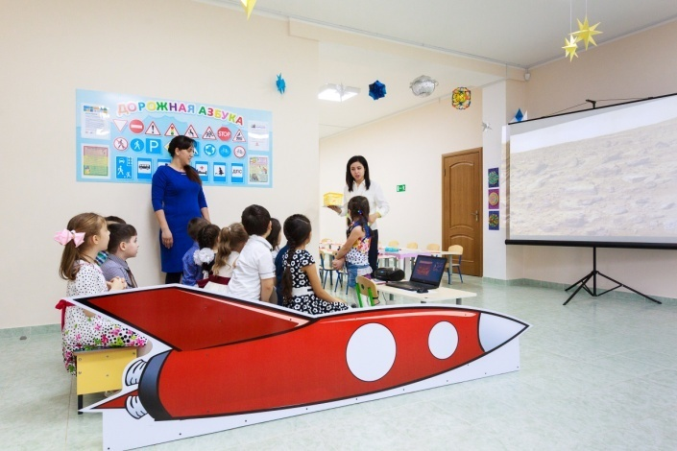
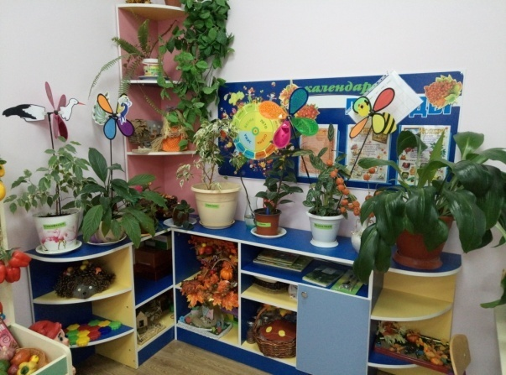
Насыщенность среды должна соответствовать возрастным возможностям детей и содержанию Программы, а организация образовательного пространства и разнообразие материалов должны обеспечивать: *игровую, *познавательную, *исследовательскую и творческую активность воспитанников, *экспериментирование с доступными материалами; *двигательную активность, в том числе развитие крупной и мелкой моторики; * эмоциональное благополучие; *возможность самовыражения детей.

Slide 13
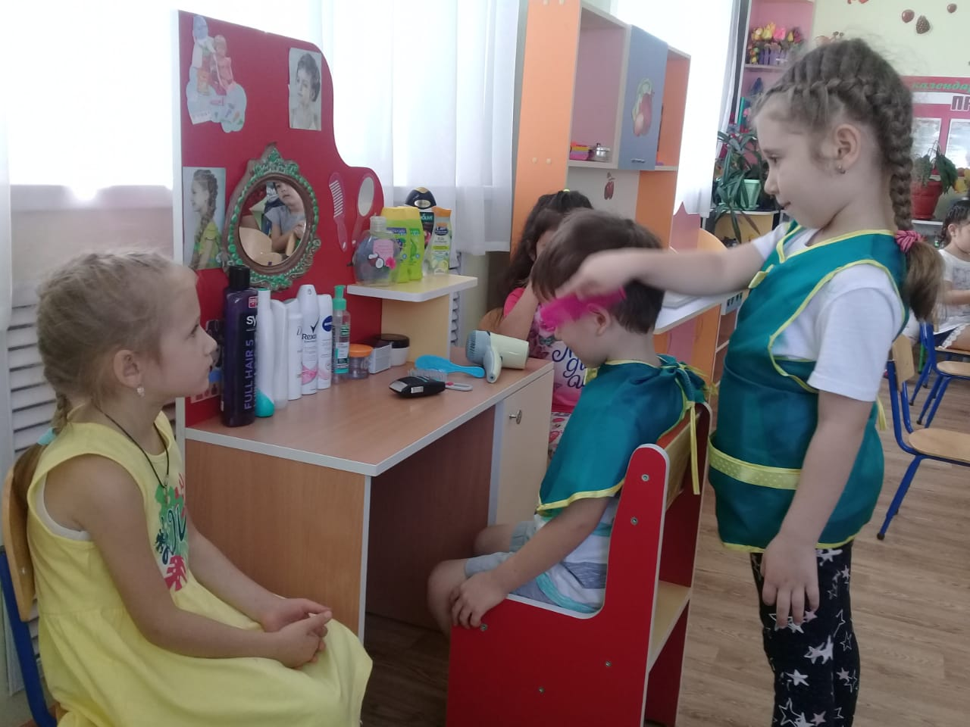
Трансформируемость пространства предполагает возможность изменений предметно-пространственной среды в зависимости от образовательной ситуации, от меняющихся интересов и возможностей детей. Развивающая среда не может быть построена окончательно, так как завтра она уже перестает стимулировать развитие, а послезавтра станет тормозить его. Полифункциональность материалов предполагает: * возможность разнообразного использования различных составляющих предметной среды, например, детской мебели, матов, мягких модулей, ширм и т.д.; наличие полифункциональных (не обладающих жёстко закреплённым способом употребления) предметов.

Slide 14
Вариативность среды предполагает: наличие различных пространств (уголков), а также разнообразных материалов, игр, игрушек и оборудования, обеспечивающих свободный выбор детей; - периодическую сменяемость игрового материала, появление новых предметов, стимулирующих игровую, двигательную, познавательную и исследовательскую активность детей. Следует помнить, что в обстановке помещения находятся только те материалы, которые востребуются детьми и выполняют развивающую функцию. Так, если в ближайшее время игра, пособие, оборудование не будут использованы, их следует вынести из группы. Доступность среды предполагает свободный доступ воспитанников к играм, игрушкам, материалам, пособиям, обеспечивающим все основные виды детской активности. Безопасность среды предполагает соответствие всех её элементов требованиям по обеспечению надёжности и безопасности их использования.
4) Вариативность среды предполагает:
? наличие различных пространств (уголков), а также разнообразных материалов, игр, игрушек и оборудования, обеспечивающих свободный выбор детей;
? периодическую сменяемость игрового материала, появление новых предметов, стимулирующих игровую, двигательную, познавательную и исследовательскую активность детей.
Следует помнить, что в обстановке помещения находятся только те материалы, которые востребуются детьми и выполняют развивающую функцию. Так, если в ближайшее время игра, пособие, оборудование не будут использованы, их следует вынести из группы.

Slide 15
Также воспитатель через организацию предметной среды должен решать задачи создания зоны ближайшего развития. Для этого педагог подбирает материалы, предназначенные детям данного возраста, но кроме них включает примерно 15% материалов, ориентированных на детей более старшего возраста. Это объясняется следующими причинами: во – первых, в каждой группе есть дети, опережающие сверстников в развитии, и чтобы не тормозить их дальнейшее продвижение, необходимо использовать более сложное содержание; во – вторых, детское экспериментирование с новым, более сложным материалом открывает перспективу саморазвития. По сравнению с обычной семейной обстановкой, среда в детском саду должна быть интенсивно развивающей, провоцирующей возникновение и развитие познавательных интересов ребёнка, его волевых качеств, эмоций, чувств.

Slide 16
СОВРЕМЕННЫЕ ТРЕБОВАНИЯ К ПЛАНИРОВАНИЮ ОБРАЗОВАТЕЛЬНОЙ ДЕЯТЕЛЬНОСТИ В СООТВЕТСТВИИ С ФГОС ДО Основой образовательного процесса является планирование. План работы является обязательной педагогической документацией воспитателя. Существует несколько важных условий, которые необходимо соблюдать при планировании: *объективная оценка уровня своей работы; *выделение целей и задач планирования на определенный период работы, соотнесение их с рабочей программой, возрастным составом группы детей4 *четкое представление результатов работы, которые должны быть достигнуты к концу планируемого периода; *выбор оптимальных путей, средств, методов, помогающих добиться поставленных целей, План может корректироваться и уточняться в процессе его реализации.

Slide 17
Любой план не является действенным без методического сопровождения, которое может быть представлено в виде, методических материалов, книг, картотек и т.д. ФГОС ДО предлагает для мотивации образовательной деятельности не набор отдельных игровых приемов, а усвоение образовательного материала в процессе подготовки и проведения каких-либо значимых и интересных для дошкольников событий. Такими событиями могут стать: День семьи, День матери, День доброты, День Земли и др. или важные события в жизни коллектива: День знаний, День рождения города, Новый год и т. д. А также это может быть планирование в соответствии с лексическими темами, повторяющимися из года в год: "Времена года", 'Труд взрослых", "Безопасность на дорогах" и т.д.)

Slide 18
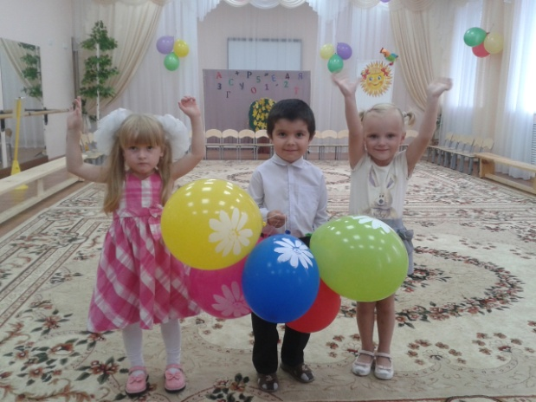
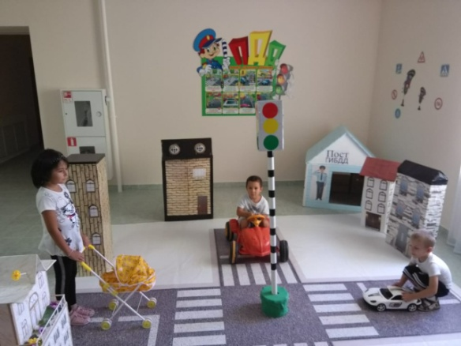
По мнению многих специалистов, комплексно-тематическое планирование является наиболее эффективным видом планирования в работе с детьми дошкольного возраста. Такой подход придает системность и последовательность в реализации программных задач по разным образовательным областям знаний. Детское сознание прекрасно удерживает эмоционально значимые для него события. Ребенок не перенапрягается, т.к. обеспечивается постоянная смена действий и впечатлений, и «проживает» тему не спеша, успевая осмыслить и прочувствовать ее.

Slide 19
ОСУЩЕСТВЛЕНИЕ ПРОЕКТНОЙ ДЕЯТЕЛЬНОСТИ В ДЕТСКОМ САДУ. В связи с введением ФГОС одним из приоритетных и наиболее эффективных средств обучения и воспитания детей становится метод проектов. Это педагогическая технология, стержнем которой является самостоятельная исследовательская, познавательная, игровая, творческая, продуктивная деятельность детей, в процессе которой ребенок познает себя и окружающий мир, воплощает новые знания в реальные продукты. Проект - это специально организованный взрослым и выполняемый детьми комплекс действий, завершающийся созданием творческих работ. Любой проект – продукт сотрудничества детей, воспитателей и родителей. Он позволяет развивать познавательный интерес к различным областям знаний, формировать коммуникативные навыки и нравственные качества.

Slide 20
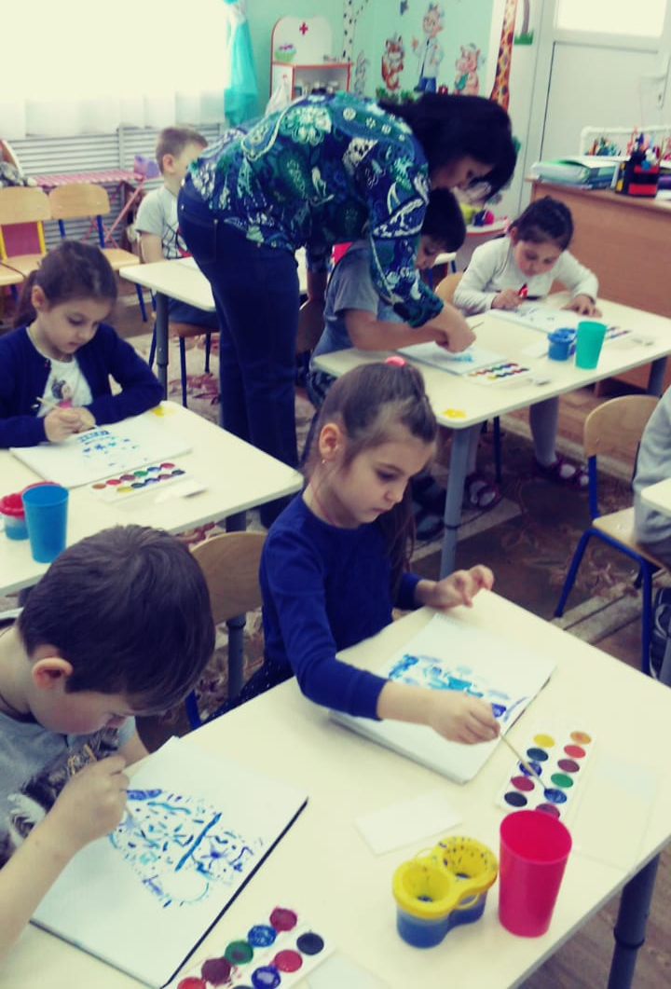
Участие в проекте помогает ребенку почувствовать свою значимость, ощутить себя полноправным участником событий, способствует усилению позиций «Я сам», «Я сделаю», «Я умею». У детей появляется возможность проявить себя в различных видах деятельности, внести свою лепту в общее дело, проявить индивидуальность, завоевать определенное положение в группе.
В основе любого проекта лежит проблема, для решения которой требуется исследовательский поиск.
Обязательные составляющие
проекта
детская самостоятельность
(при поддержке педагога),
сотворчество детей и взрослых.

Slide 21
ПРЕИМУЩЕСТВА ПРОЕКТНОГО МЕТОДА ВОСПИТАТЕЛЬНО-ОБРАЗОВАТЕЛЬНОГО ПРОЦЕССА: является одним из методов развивающего обучения, т.к. в его основе лежит развитие познавательных навыков детей; повышает качество образовательного процесса; служит развитию творческого мышления. - способствует повышению компетентности педагогов.

Slide 22
СПАСИБО ЗА ВНИМАНИЕ!

